Slide 1
Resoluções das simulações de eucalipto

Slide 2
2.1 GLOBULUS. Simulação de uma nova plantação para avaliar o volume cortado ao longo dos próximos 30 anos tendo em conta a seguinte informação (horizonte de planeamento = 30):
2.3 GLOBULUS. Simulação de um povoamento existente 1 plantação + 2 talhadias com idades de corte de 10 anos em todas as rotações e as seguintes características (horizonte de planeamento = 30):
2.3.1 Crie uma FMA adequada garantindo que escreve as operações até à idade de 10 anos (pode usar uma FMA que tenha gerado anteriormente).
Local: | Coruche
Altitude: | 14 m (se desconhecer a altitude pode usar o WebGlobulus)
Índice de qualidade da estação: | 15 m (idade padrão= 10 anos)
Compasso de plantação: | 4 x 2.5
Local: | Coruche
Altitude: | 14 m
Idade: | 7 anos (povoamento regular)
Altura dominante: | 12 m
Número de árvores por ha: | 980 (rotação 1)
2.1.1 Crie uma FMA adequada e considere uma prescrição composta por: 1 plantação + 2 talhadias, com as 3 rotações cortadas aos 10 anos.
2.1.2 Crie uma FMA adequada e considere uma prescrição composta por 3 ciclos: 1 plantação + 2 talhadias, com a 1ª cortada aos 12 anos, as talhadias cortadas aos 9 anos.
2.2 GLOBULUS. Simulação de prescrições alternativas para uma nova plantação ao longo dos próximos 60 anos tendo em conta a seguinte informação (horizonte de planeamento = 60):
2.2.1 Para os dados do exercício 2.1, simule o crescimento ao longo do horizonte de 60 anos com uma prescrição que considere: 1 plantação + 5 talhadias com todas as rotações cortadas à idade dos 10 anos.
2.2.2 Para os dados do exercício 2.1, simule o crescimento ao longo do horizonte de 60 anos com uma prescrição que considere: 1 plantação + 2 talhadias + 1 plantação + 2 talhadias, com todas as rotações cortadas à idade dos 10 anos.
2.4 GLOBULUS. Simulação de um conjunto de tabelas de produção para índices de qualidade da estação de 15 m a 25 m (11 tabelas de produção), considerando 1 plantação + 2 talhadias com idades de corte de 10 anos e as seguintes características (horizonte de planeamento = 30):
2.4.1 Use uma FMA que lhe pareça adequada e descreva como procedeu para gerar as 11 tabelas pedidas.
Local: | Coruche
Altitude: | 14 m (se desconhecer a altitude pode usar o WebGlobulus)
Índice de qualidade da estação: | 15 m a 25 m (idade padrão= 10 anos)
Compasso de plantação: | 4 x 2.5

Slide 3
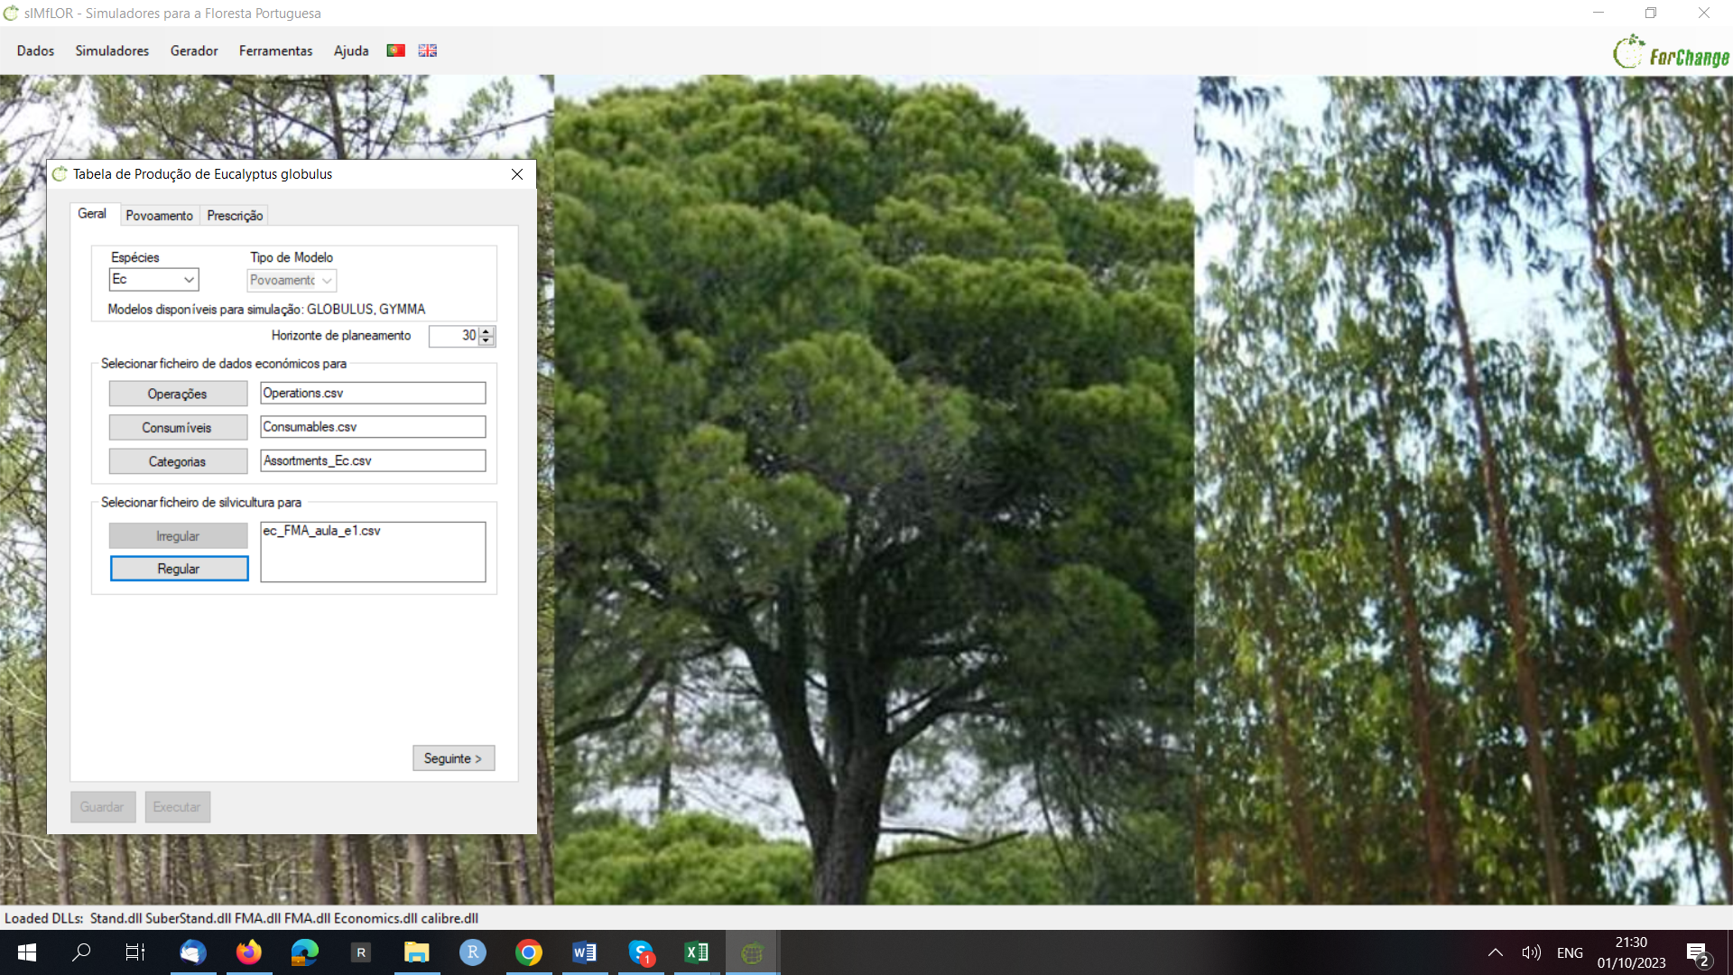
2.1 Globulus

Slide 4
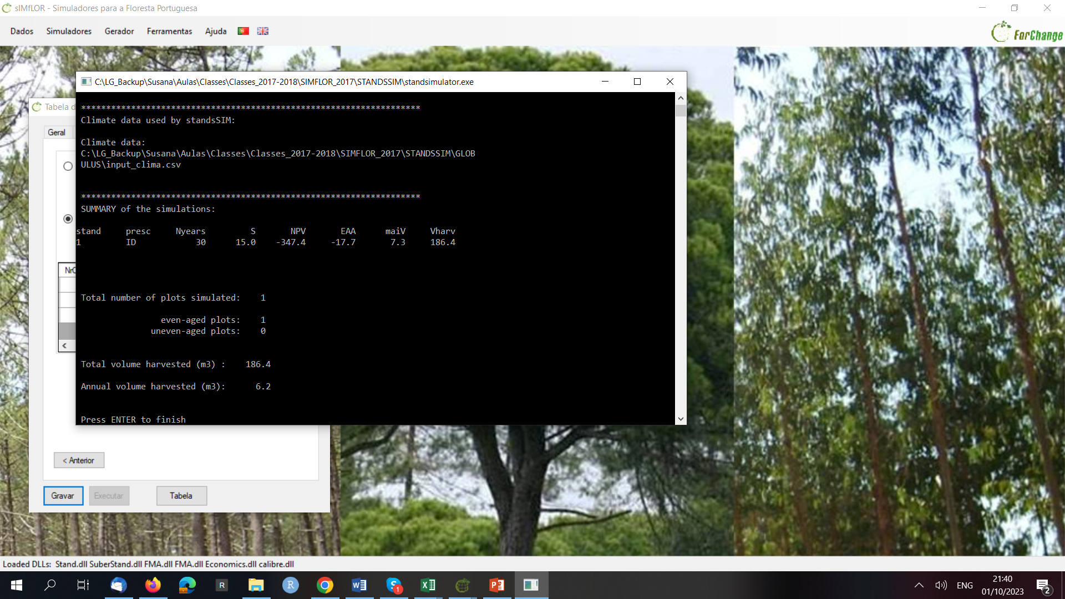
2.1 Globulus

Slide 5
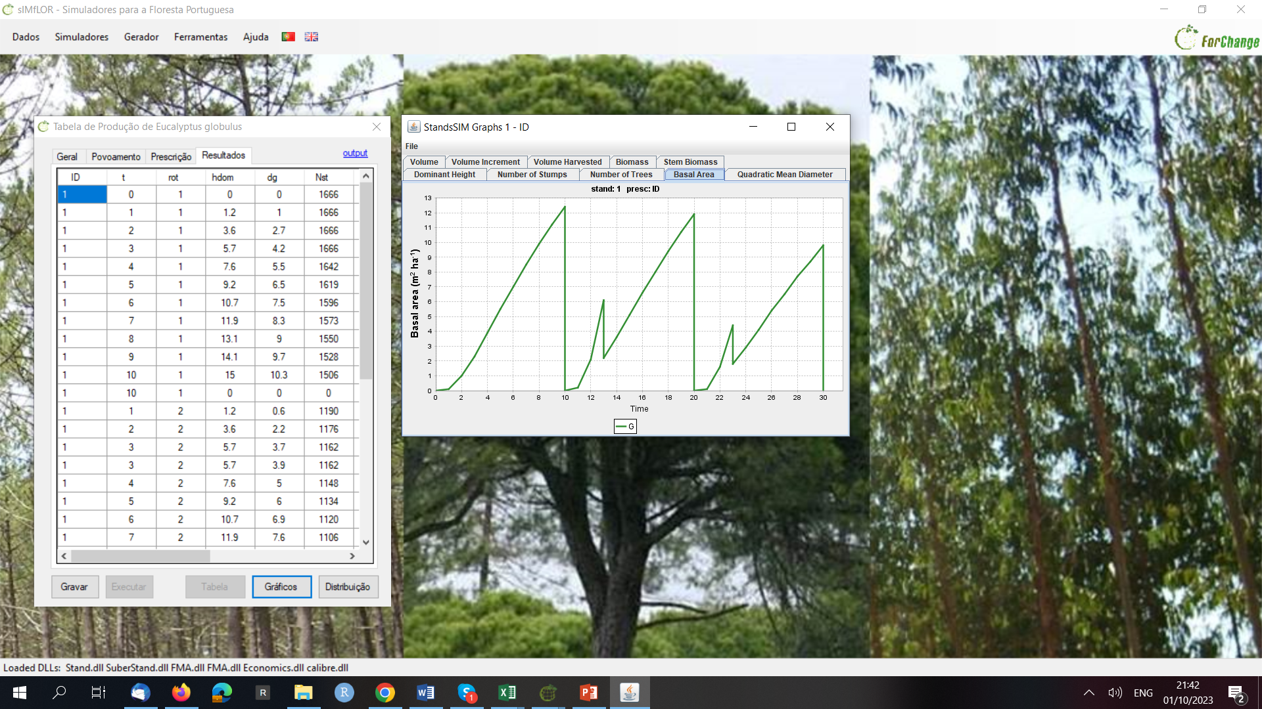
2.1 Globulus

Slide 6
2.1 Globulus

Slide 7
2.1 Globulus

Slide 8
2.1 Globulus

Slide 9
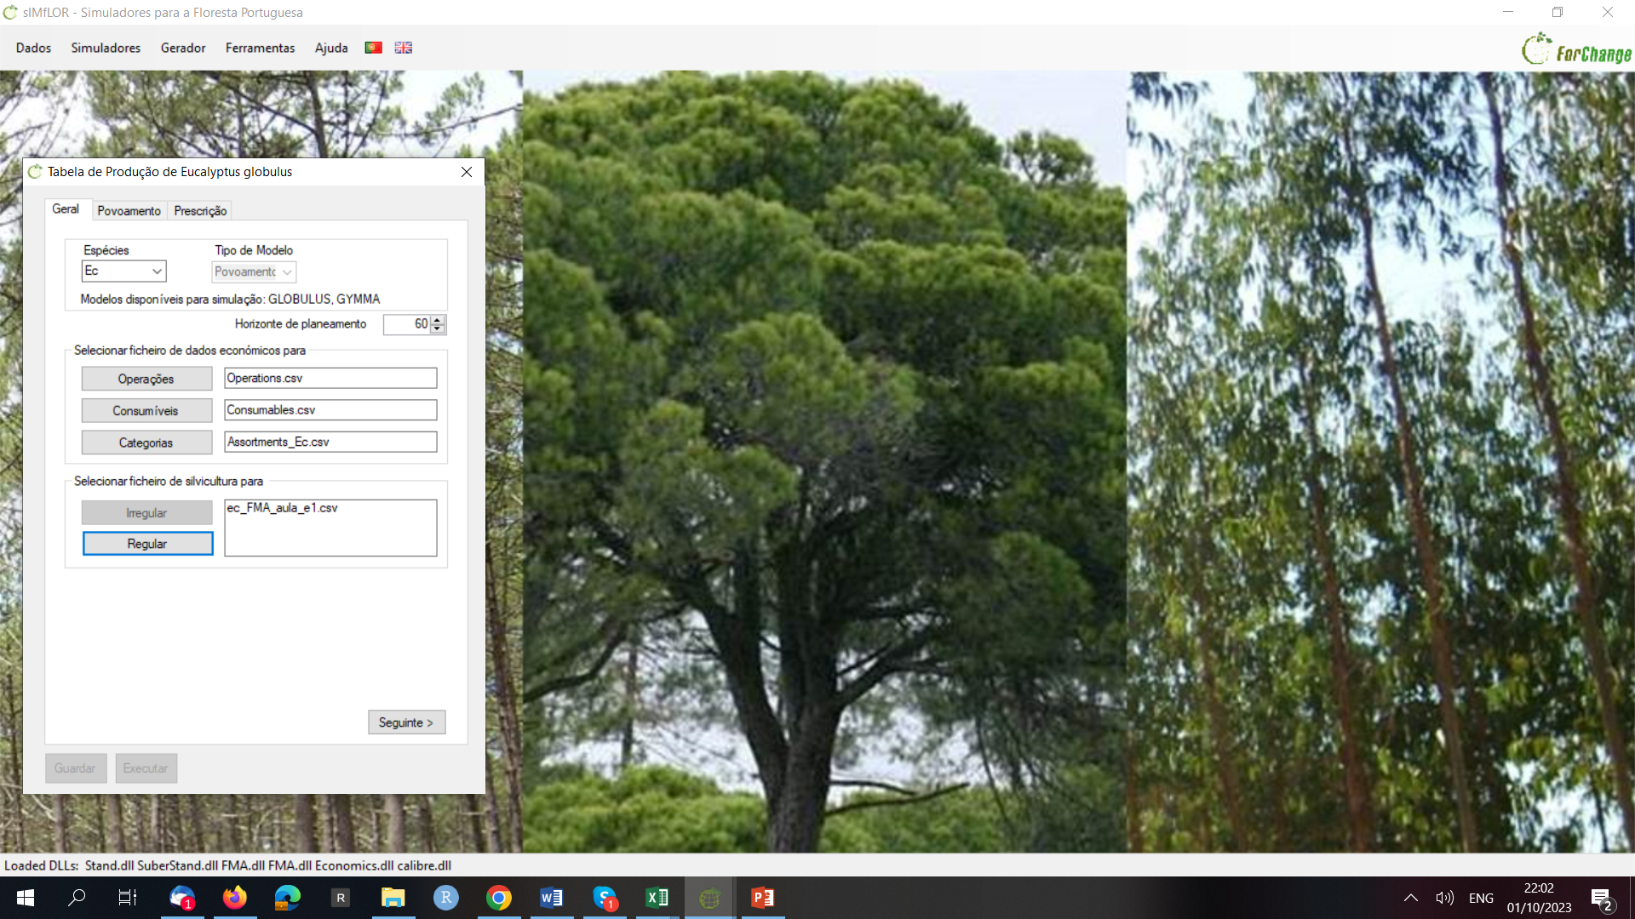
2.2 Globulus

Slide 10
2.2 Globulus

Slide 11
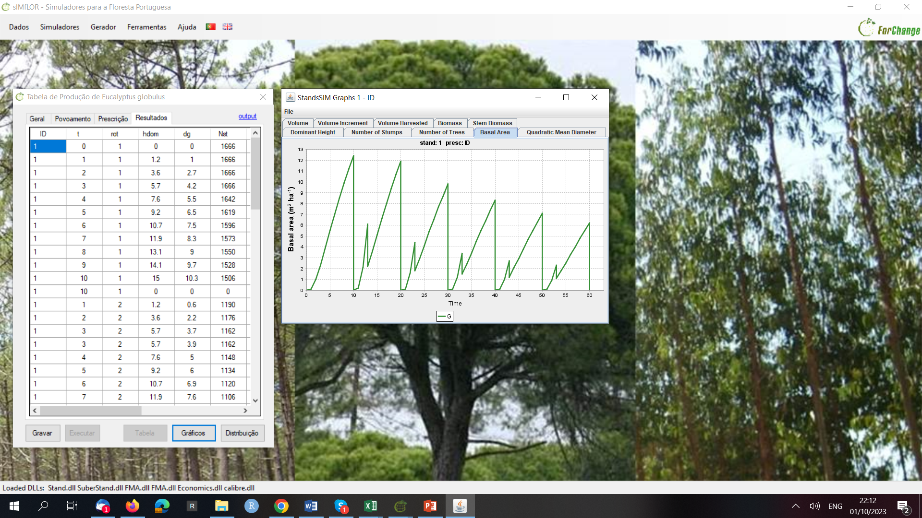
2.2 Globulus

Slide 12
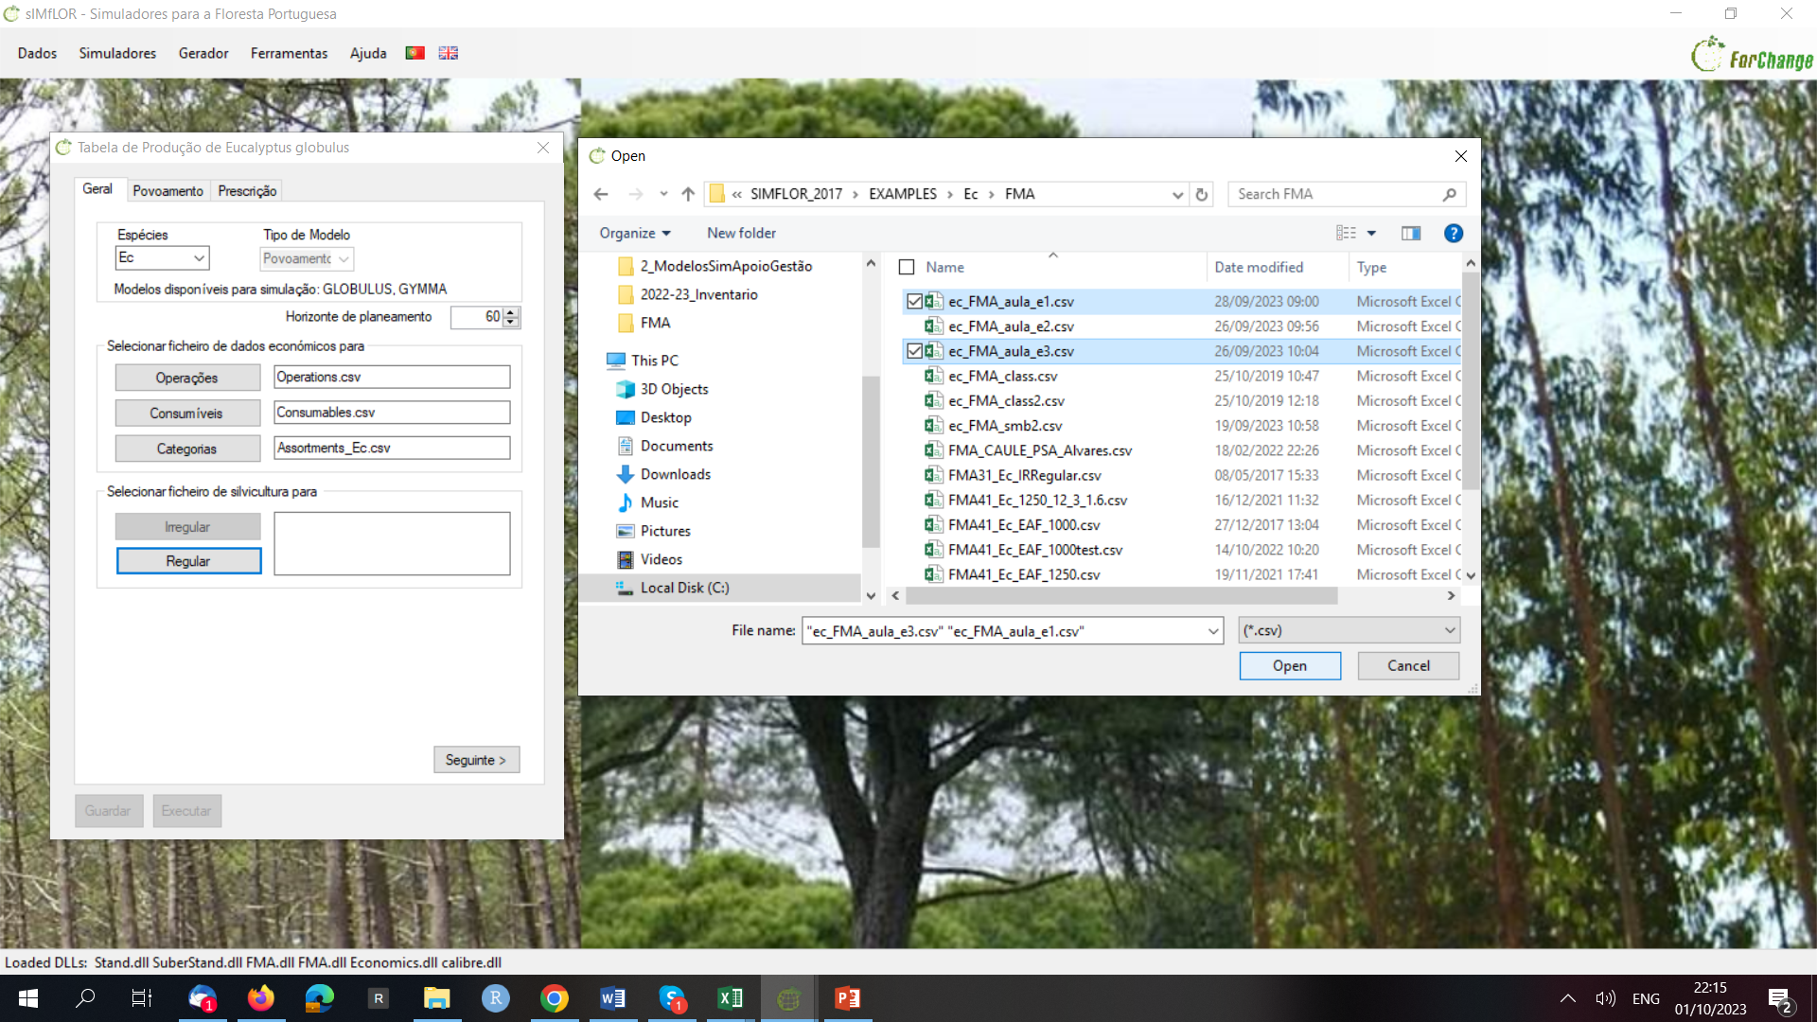
2.2 Globulus

Slide 13
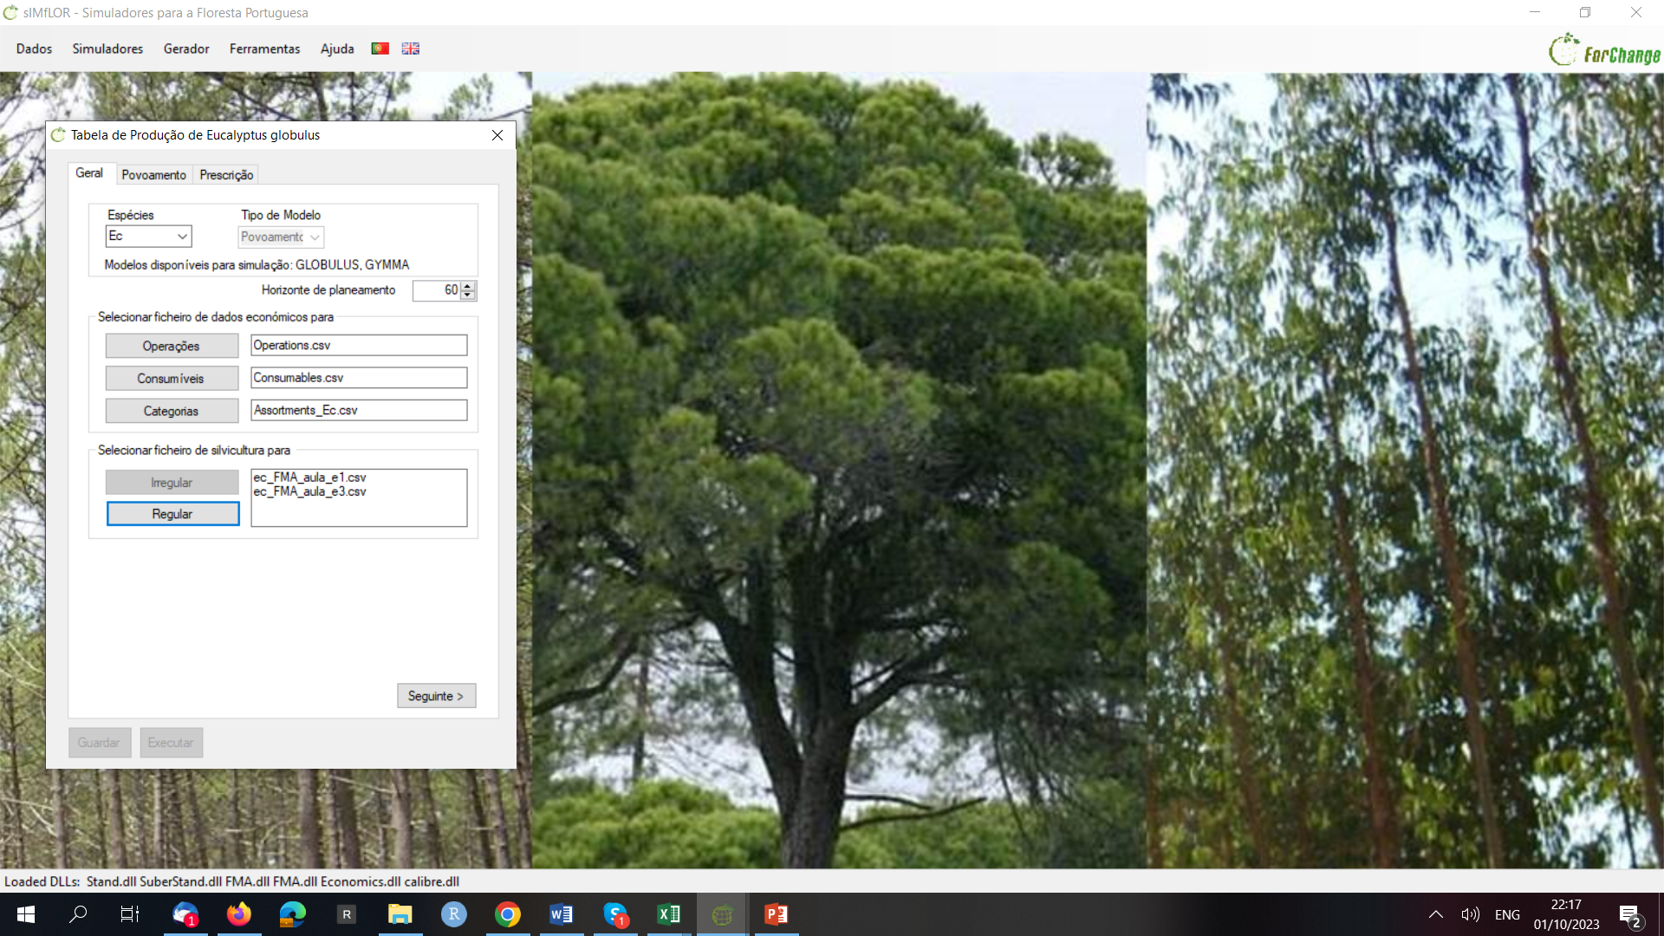
2.2 Globulus

Slide 14
2.2 Globulus

Slide 15
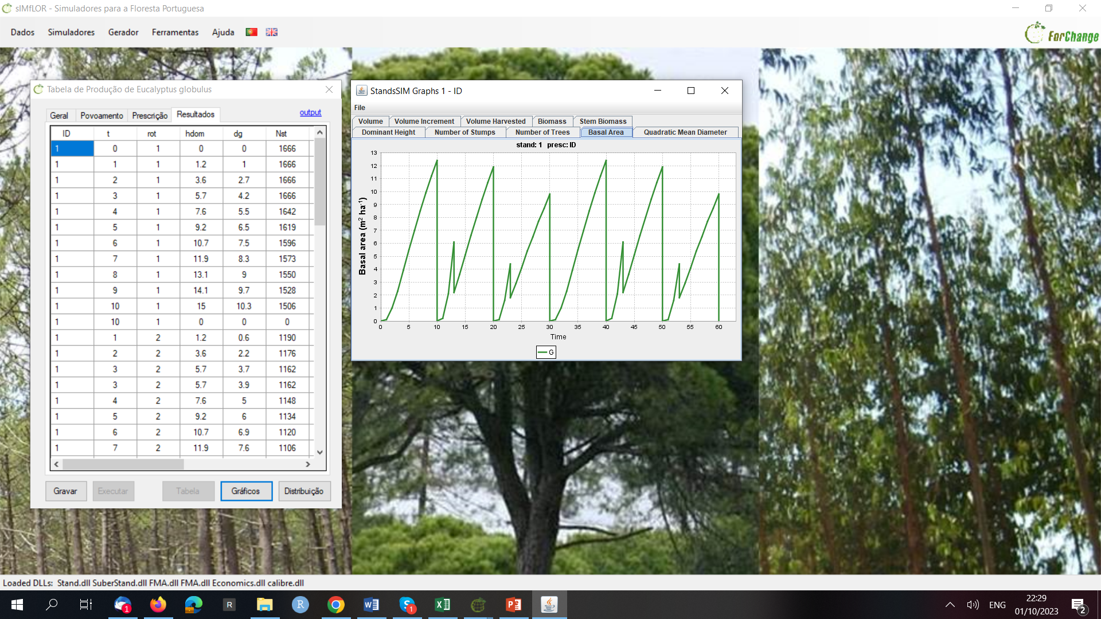
2.2 Globulus

Slide 16
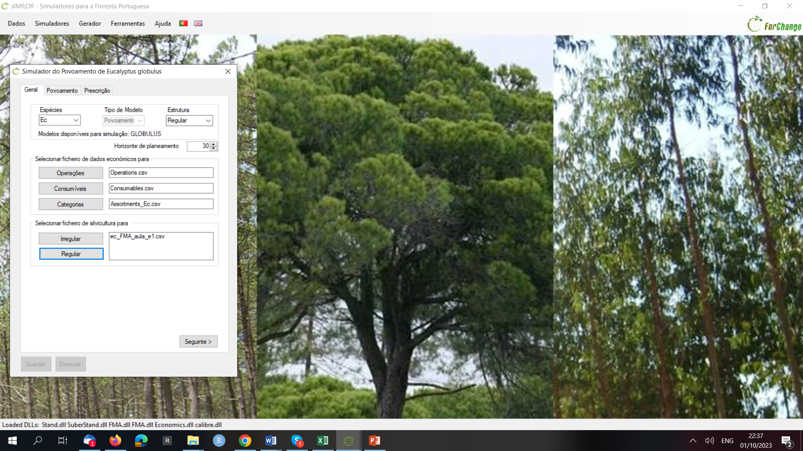
2.3 Globulus

Slide 17
2.3 Globulus

Slide 18
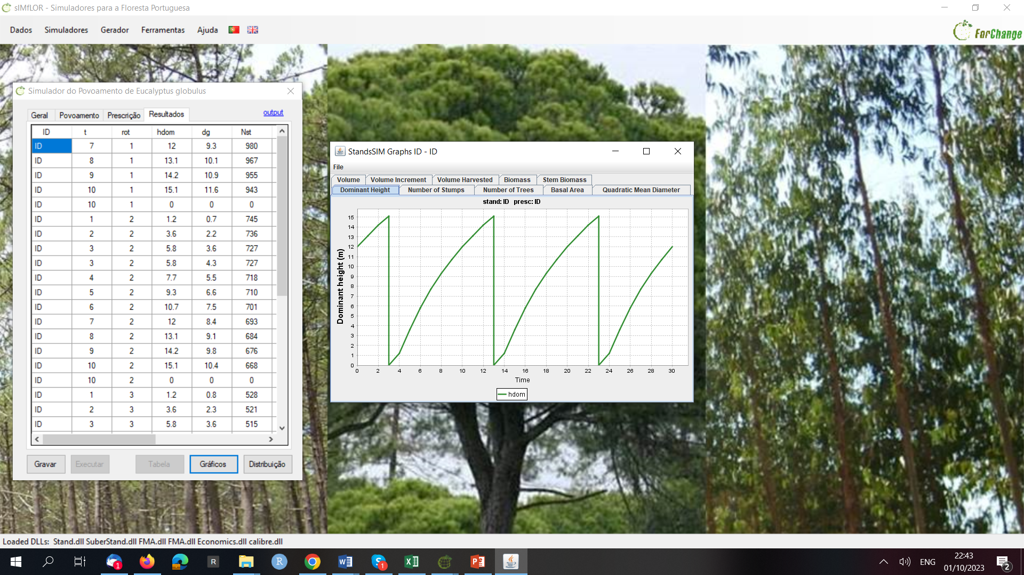
2.3 Globulus

Slide 19
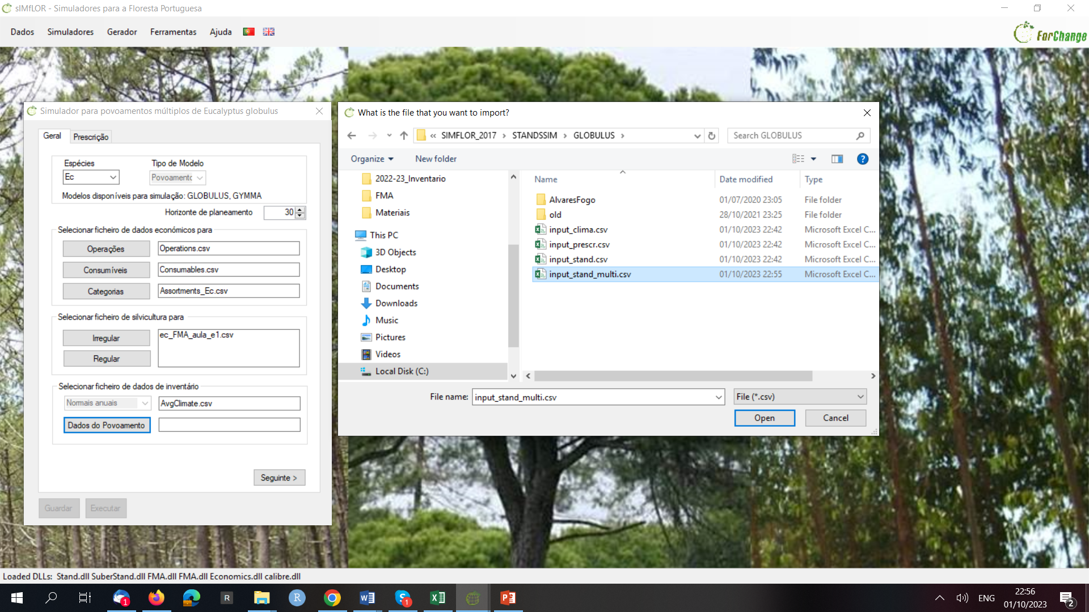
2.4 Globulus

Slide 20
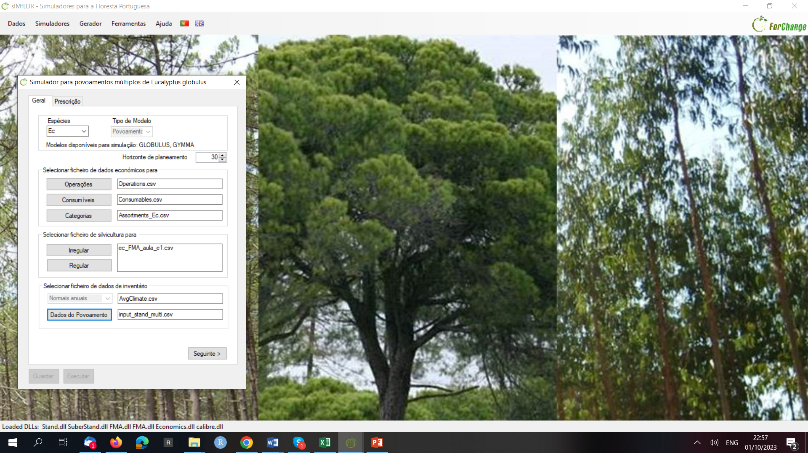
2.4 Globulus

Slide 21
2.4 Globulus

